Slide 1
Tog‘ jinslarining o‘zgarishi 2-qism

Slide 2
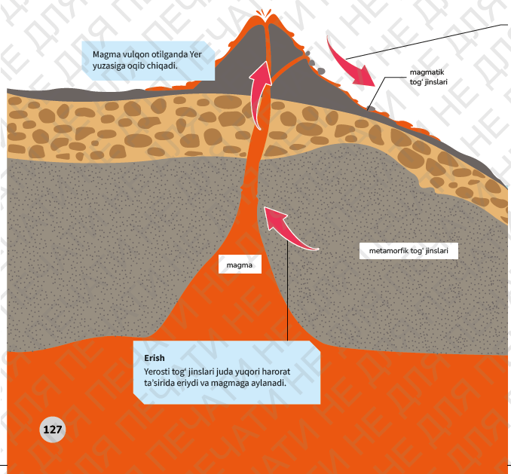
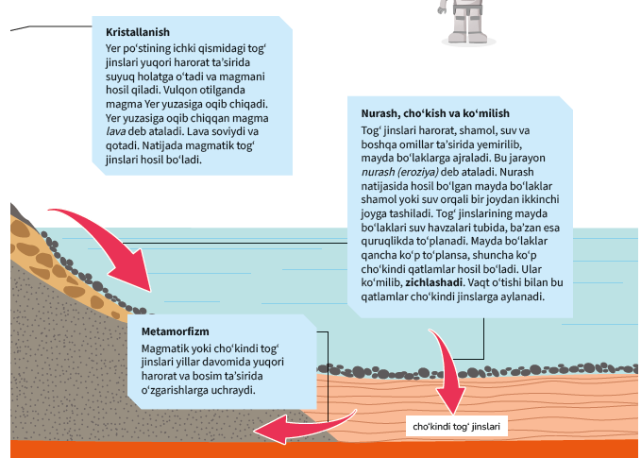

Slide 3
Nima uchun vulqonlardan uzoq joylarda ham magmatik tog‘ jinslarini uchratish mumkin?
Vulqonlardan uzoq joylarda ham magmatik tog‘ jinslarini uchratish mumkin, chunki magmatik jinslar faqat vulqon portlashi natijasida hosil bo‘lmaydi. Ular yer po‘stining ichki qatlamlarida, ya’ni chuqurda joylashgan magmaning sekin sovishi natijasida ham hosil bo‘ladi. Bunday jinslar intruziv (ichki) magmatik jinslar deb ataladi.
Quyidagicha tushuntirish mumkin:
🔸 Intruziv magmatik jinslar (masalan, granit) yer po‘stining ichida, magmaning asta-sekin sovishi natijasida paydo bo‘ladi. Ular sirtga chiqmasligi mumkin, lekin keyinchalik eroziya yoki tog‘larning ko‘tarilishi tufayli sirtga yaqinlashadi yoki ochiladi.
🔸 Yer po‘stining har xil qismlarida, jumladan, vulqonlardan uzoq hududlarda ham geologik jarayonlar natijasida magma yuqoriga ko‘tarilishi va sovishi mumkin.
🔸 Shuningdek, qadimda faol bo‘lgan vulqonlar joylashgan hududlar hozirda faol bo‘lmasligi mumkin, ammo u yerdagi magmatik jinslar hanuzgacha saqlanib qolgan bo‘ladi.
Xulosa: Vulqonlar magmatik jinslarning sirtga chiqish usullaridan biri, ammo ularning shakllanishi chuqur yer qatlamlarida ham sodir bo‘ladi. Shu sababli, vulqonlardan uzoq joylarda ham magmatik tog‘ jinslari uchraydi.

Slide 5
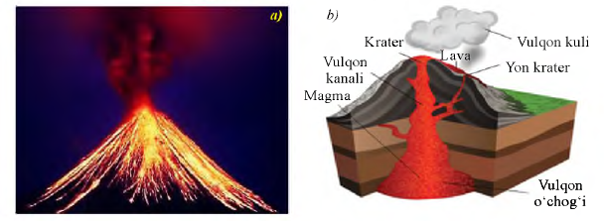

Slide 6
Topshiriqlar
1. Mavzuni o`qish
2. Ma’lumotlarni yozish
3. Rasmdagi raqamlar o`rniga vulqon atamalarni yozing.

Slide 7
